Slide 1

Bypass UAC
Using FODHelper

Slide 2
Content
UAC
UAC là gì ?
UAC hoạt động như thế nào ?
FODHelper
Bypass UAC
FODHelper là gì ?
Tại sao lại chọn FODHelper ?

Slide 3

user account control

Slide 4
UAC là gì ?
Mọi người thường đăng nhập tài khoản admin trên máy tính của mình. Nếu không có UAC, tài khoản admin có tất cả quyền của máy tính.
Khi UAC được bật, nó sẽ hạn chế quyền này của các User – kể cả Admin – nếu muốn, chúng phải yêu cầu rõ ràng.

Slide 5
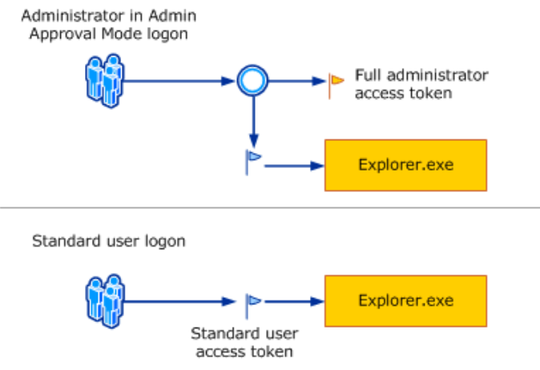
UAC hoạt động như thế nào ?

Slide 6
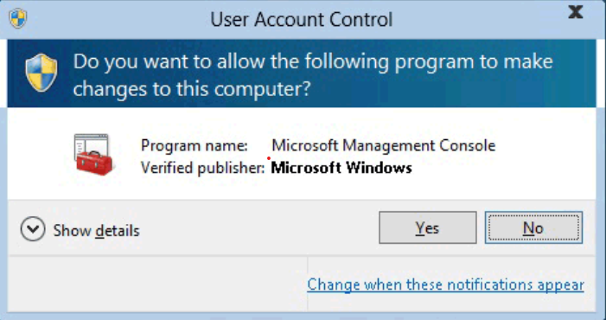
UAC hoạt động như thế nào ?
Khi có yêu cầu quyền Admin, người dung sẽ nhận được một lời nhắc xác nhận

Slide 7
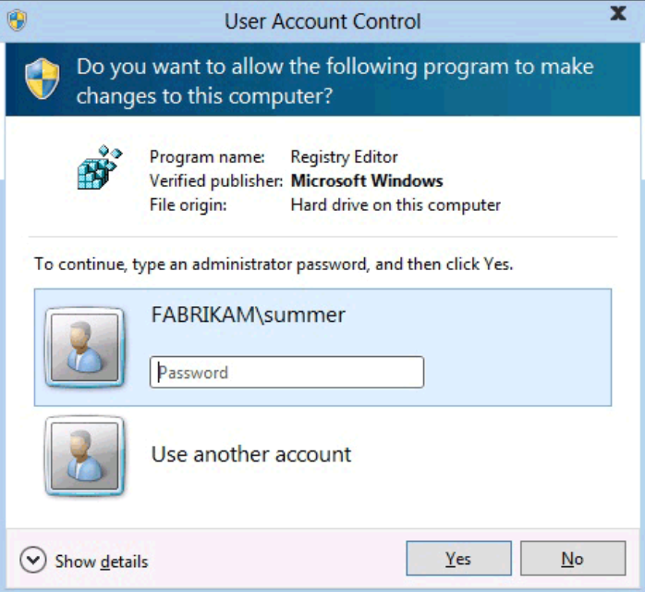
UAC hoạt động như thế nào ?

Slide 8
UAC hoạt động như thế nào ?
Có một ngoại lệ đối với UAC là tính kế thừa giữa tiến trình cha con

Slide 9
UAC hoạt động như thế nào ?
Ngoài ra, UAC còn cho phép 1 số chương trình tự động nâng quyền mà không cần người dùng đồng ý. Các chương trình này là Windows Executable – một số file đi kèm cùng với OS, được kí bởi Windows và nằm trong các thư mục mà Standard User không thể sửa đổi

Slide 10
UAC hoạt động như thế nào ?
Some actions that require privilege escalation are:
Changing restricted files and folders (such as %SystemRoot% and %ProgramFiles%)
Installing device drivers
Editing machine registry values
Committing system-wide changes
…..

Slide 11
UAC hoạt động như thế nào ?
UAC has 4 different security-level configurations:/nu
Always notify: all privilege elevation attempts are notified by UAC
Notify me only when programs try to make changes to my computer: all privilege elevation attempts are notified by UAC, except for attempts to change Windows settings
Notify me only when programs try to make changes to my computer (Don’t dim the desktop): identical to the previous level, but UAC won’t use the secure desktop to prompt
Never notify: UAC is disabled

Slide 12
FODHelper

Slide 13
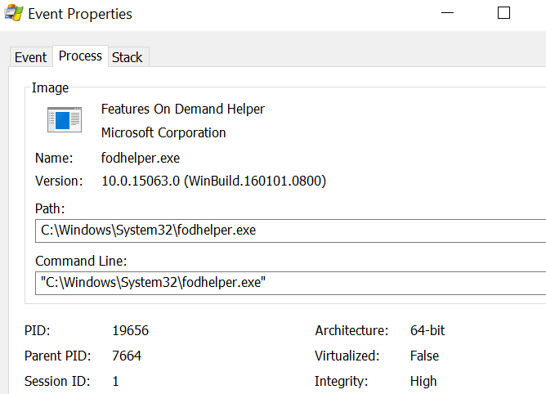
FODHelper là gì?
Win 10 cho phép người dung quản lý cài đặt ngôn ngữ cho nhiều tính năng khác nhau như nhập văn bản, chuyển văn bản thành giọng nói,…. FodHelper sẽ mở “Manage Optional Features” trong Windows Settings.

Slide 14
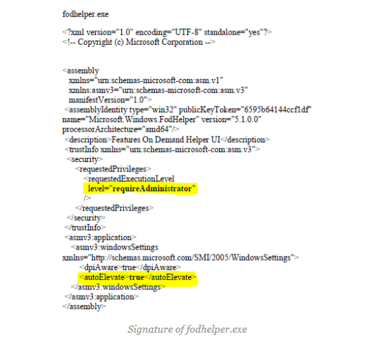
Bypass UAC
Quyền thực thi với high integrity
Lợi dụng tính kế thừa giữa tiến trình cha con.
Điều kiện:
- Người dung đăng nhập với tài khoản có quyền admin
- UAC không được cài đặt thành “Always Notice”
- HĐH win 10.

